Slide 1
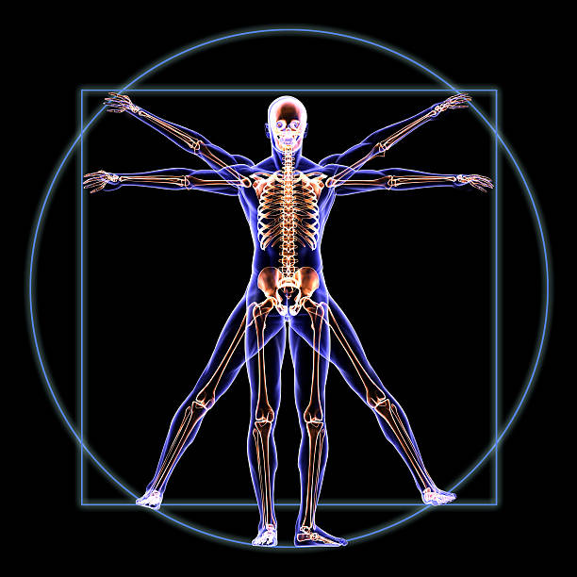
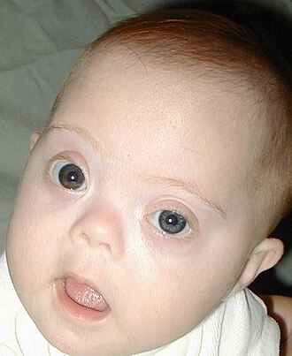

КЛІНІЧНА ФІЗІОЛОГІЯ, ПАТОФІЗІОЛОГІЯ, МЕДИЧНА ГЕНЕТИКА
ВК 5.2

Slide 2
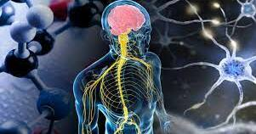
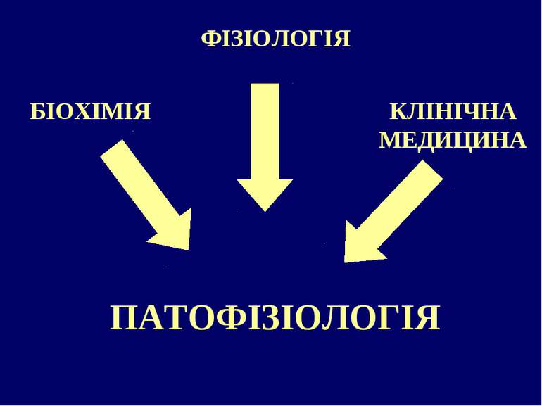
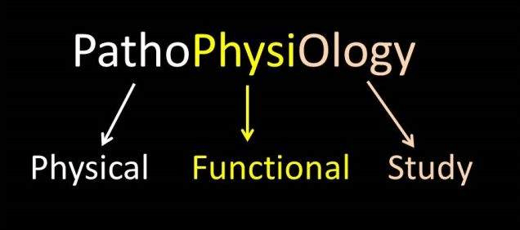
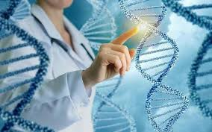
Клінічна фізіологія - це наука, що вивчає закономірності функцій та процесів у цілісному організмі та його частинах (системах, органах, тканинах, клітинах), механізми й закономірності життєдіяльності організму на різних етапах онто- і філогенезу у взаємодії з навколишнім середовищем (тобто у динаміці життєвих процесів) та аналізує, як саме збої в нормальних функціях призводять до розвитку хвороб (наприклад, порушення роботи серця або гормональні дисбаланси). Клінічна фізіологія використовує фізіологічні методи дослідження для виявлення патології та постановки діагнозу, допомагає визначити найефективніші способи відновлення нормальних функцій організму.
Патофізіологія - це наука, що вивчає життєдіяльність хворого організму. Патофізіологія займає одне з провідних місць в системі науково-теоретичної підготовки лікаря, оскільки допомагає трактувати основні поняття загальної нозології, інтерпретувати причини, механізми розвитку та прояви типових патологічних процесів та найбільш поширених захворювань, аналізувати, робити висновки щодо причин і механізмів функціональних, метаболічних, структурних порушень органів та систем організму при захворюваннях.
Медична генетика (генетика людини, клінічна генетика, генопатологія) - це наука, що вивчає явища спадковості й мінливості в різних популяціях людей, особливості прояву та розвитку нормальних і патологічних ознак, залежності захворювань від генетичних або епігенетичних аномалій а також виявляє, профілактує а лікує спадкові хвороби, розробляє шляхи запобігання впливу негативних факторів середовища на спадковість людини.

Slide 3
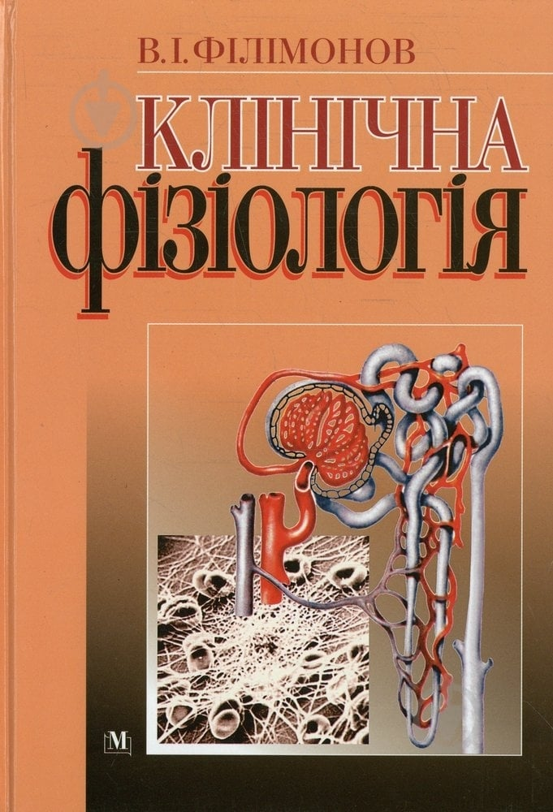

ПІДРУЧНИКИ з клінічної фізіології
Клінічна фізіологія: підручник, за ред. В. І. Філімонова. – 1-е видання. – Всеукраїнське спеціалізоване видання “Медицина”, 2013 – 736 с.
Клінічна фізіологія: підручник, за ред. В. І. Філімонова, Д. І. Маракушина. – 2-е видання. - Всеукраїнське спеціалізоване видавництво «Медицина», 2022. – 776 с.

Slide 4

Патологічна фізіологія (патофізіологія) — це наука, що вивчає загальні закономірності виникнення, розвитку та завершення хвороби, тобто фізіологію хворого організму; вона досліджує, як і чому змінюються функції клітин, тканин, органів та систем у відповідь на шкідливі чинники, закладаючи основи для розуміння механізмів захворювань і принципів діагностики та лікування. Її розділи включають загальну нозологію (науку про хворобу) та патофізіологію окремих органів і систем.
1. Визначення сутності хвороби:
Розуміння причин, умов виникнення та механізмів розвитку патологічних процесів.
Основні завдання патофізіології
2. Вивчення механізмів:
Дослідження, як організм реагує на хворобу, а також механізмів одужання та компенсації.
3. Обґрунтування діагностики та лікування:
Розробка принципів виявлення та лікування захворювань.
Патофізіологія є фундаментальною дисципліною в медицині, що пов'язує нормальну фізіологію з клінічною медициною, допомагаючи зрозуміти, як нормальні функції порушуються і як їх відновити.

Slide 5


ПІДРУЧНИКИ з патофізіології
Патофізіологія: в 2 т. Т 2. Патофізіологія: підручник для студентів вищих мед. навч. заклад./ О.В. Атаман. – Вінниця: Нова Книга, 2018.- 444с
Патологічна фізіологія в запитаннях та відповідях. 6-те вид., оновлене та доповнене. / О.В. Атаман. – Вінниця: Нова Книга, 2021. – 568с

Slide 6


ПІДРУЧНИКИ з патофізіології
Патофізіологія: підручник (ВНЗ ІІІ—ІV р. а.) / М.Н. Зайко, Ю.В. Биць, М.В. Кришталь та ін.; за ред. М.Н. Зайка, Ю.В. Биця, М.В. Кришталя. — 6-е вид., переробл. і допов. - Видавництво: Всеукраїнське спеціалізоване видавництво «Медицина», 2017. – 736с
Патологічна фізіологія. Підручник для фармацевтичних факультетів і медичних ВНЗ ІІІ-ІV рівнів акредитації / за ред. Березнякової А.І., Регеди М.С. - Видавництво: Магнолія, 2020 . - 490 с

Slide 7



Медична генетика — це галузь медицини, що вивчає спадковість і мінливість людини, щоб зрозуміти, як гени впливають на здоров'я, викликають спадкові та вроджені захворювання, а також розробляє методи їх діагностики, профілактики (як-от медико-генетичне консультування) та лікування (наприклад, генотерапію), допомагаючи запобігати генетичним розладам і керувати ними
Напрямки роботи
Спадкові хвороби:
Моногенні (наприклад, хвороба Гантінгтона) та хромосомні (наприклад, синдром Дауна)
Фармакогеноміка:
Підбір ліків на основі генетичного профілю пацієнта
Хвороби зі спадковою схильністю:
Комплексні захворювання (діабет, серцеві хвороби)
Пренатальна діагностика:
Виявлення генетичних порушень до народження дитини

Slide 8


ПІДРУЧНИКИ з медичної генетики
Медична генетика: підручник (ВНЗ IV р. а.) / О.Я. Гречаніна, Г. Хоффманн, Р.В. Богатирьова та ін., Видавництво «Медицина», 2007. – 536с.
Навчальний посібник з медичної генетики (ВНЗ І—ІІІ р. а.) / Н.О. Саляк, М.С. Панкевич. — 2-е вид., випр., Всеукраїнське спеціалізоване видавництво «Медицина», 2015. – 144 с.

Slide 9
Генна патологія
Генна патологія – це велика група захворювань, спричинених змінами (мутаціями) у ДНК, що впливають на гени чи хромосоми, передаються спадково або виникають під час розвитку, і призводять до порушення роботи організму. Це можуть бути як моногенні (мутація в одному гені, наприклад, гемофілія), так і хромосомні (зміни кількості або структури хромосом, як при синдромі Дауна) або комплексні розлади (взаємодія генів та факторів середовища, наприклад, деякі форми раку).
Генні (моногенні): Викликані мутаціями в одному гені. Передаються спадково і включають домінантні (полідактилія), рецесивні (альбінізм), зчеплені зі статевими хромосомами (гемофілія, дальтонізм)
Хромосомні: Порушення кількості (трисомії, як синдром Дауна) або структури хромосом (синдром Шерешевського-Тернера)
Основні види
генних патологій
Геномні: Зміни кількості цілих хромосом або їх наборів
Мітохондріальні: Мутації в ДНК мітохондрій, що передаються виключно по материнській лінії.
Мультифакторіальні: Комбінація генних мутацій та впливу довкілля (дієта, хімічні речовини, ліки).

Slide 10
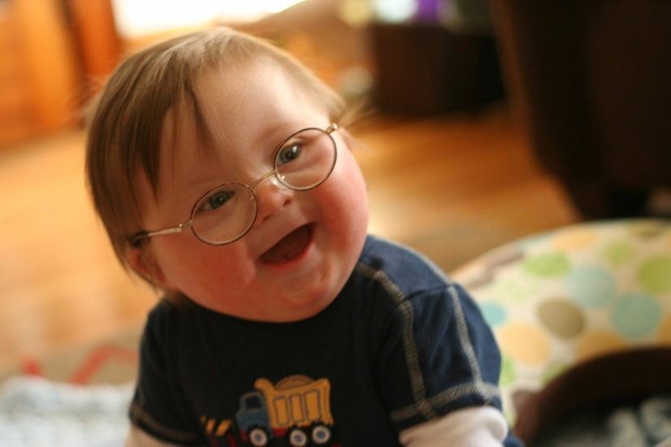
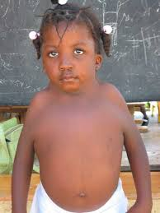
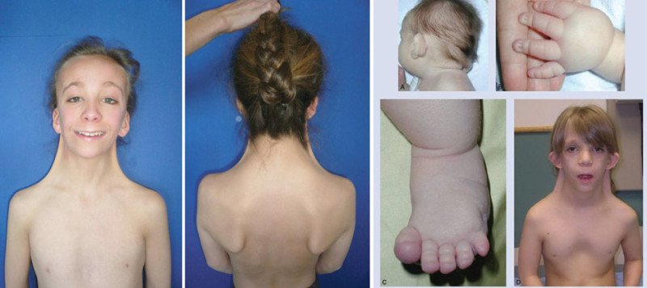
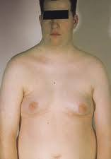
Хромосомні хвороби
Хромосомні хвороби – це спадкові стани, спричинені аномаліями в кількості або структурі хромосом, що призводять до порушень розвитку та різноманітних патологій, як-от Синдром Дауна (трисомія 21), Синдром Шерешевського-Тернера (моносомія X) або Синдром Клайнфельтера (XXY). Їх діагностують генетичними тестами (каріотипування) і можна виявити ще до народження, а ризик підвищується з віком матері.
Синдром Дауна (трисомія 21)
Синдром Шерешевського-Тернера (моносомія X)
Синдром Шерешевського-Тернера (моносомія X)
Синдром
Клайнфельтера (XXY)

Slide 11

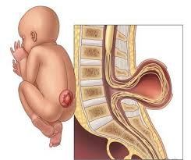
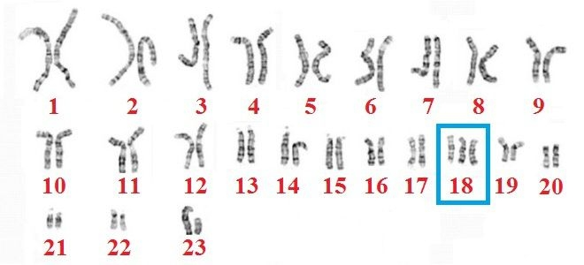
Основні типи хромосомних аномалій
Зміна кількості хромосом:
Моносомія (відсутність однієї хромосоми (наприклад, Синдром Тернера - 45,X).
Полісомія (наявність зайвих хромосом (наприклад, трисомії, як при синдромі Дауна)).
Зміна структури:
Делеція - втрата частини хромосоми.
Дуплікація - наявність додаткової копії фрагмента хромосоми.
Транслокації- перенесення фрагмента хромосоми на іншу.
Інверсія - перевертання фрагмента хромосоми.
Приклади відомих хромосомних хвороб
Синдром Едвардса: додаткова 18-та хромосома

Slide 12
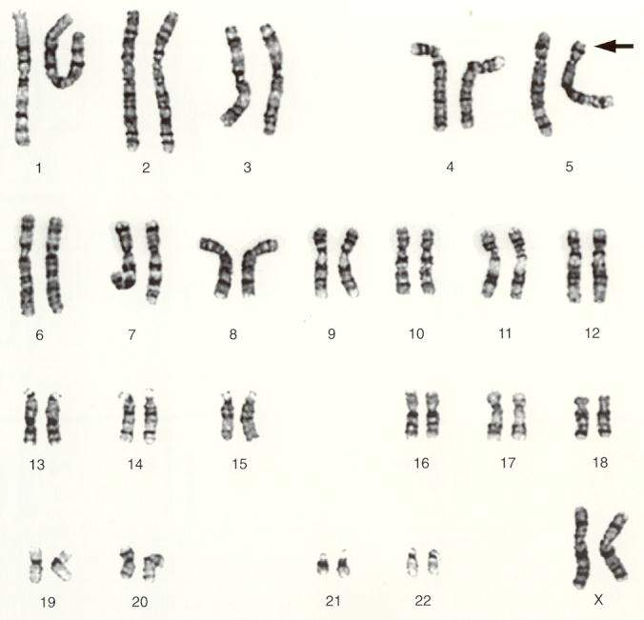
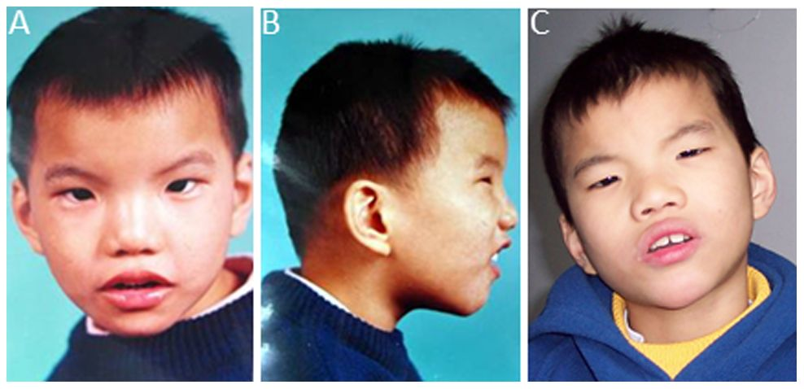
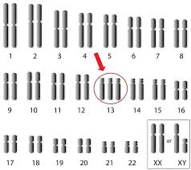
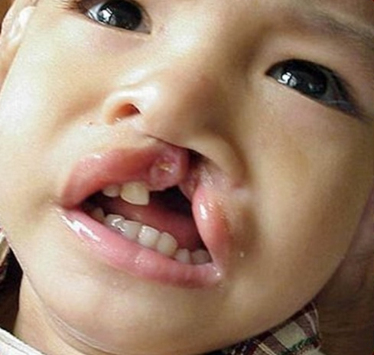

Синдром «котячого крику»: делеція на 5-й хромосомі
Синдром Патау: додаткова 13-та хромосома

Slide 13
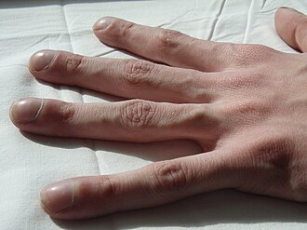
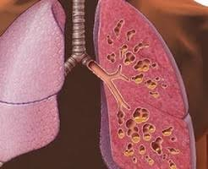
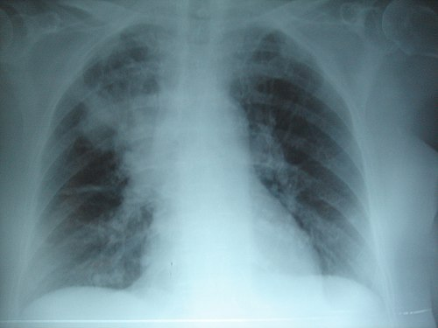
Моногенна патологія
Моногенна патологія – це група спадкових захворювань, спричинених мутацією лише одного гена, що призводить до порушення його функції і, як наслідок, серйозних клінічних проявів, як-от фенілкетонурія, муковісцидоз чи спинальна м'язова атрофія (СМА). Ці стани передаються від батьків, іноді прихованими носіями, і можуть бути домінантними (достатньо однієї мутації) або рецесивними (потрібні дві копії). Діагностика через ДНК-тестування дозволяє виявити ризики до вагітності, що є ключовим для планування.
Муковісцидоз
Муковісцидоз (кістозний фіброз) — це спадкове захворювання, спричинене дефектом гена CFTR, що призводить до утворення густого липкого слизу в легенях, травній системі та інших органах, спричиняючи хронічні інфекції, проблеми з диханням та травленням.

Slide 14
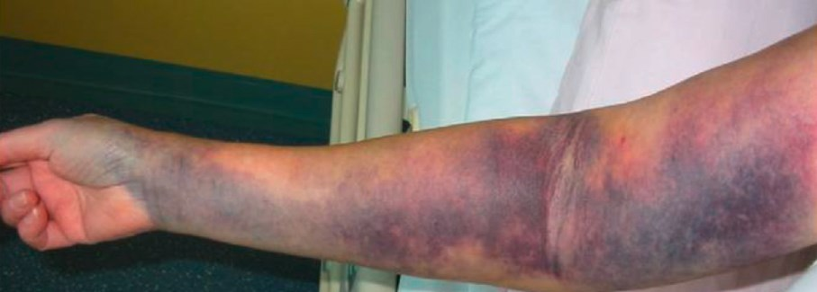
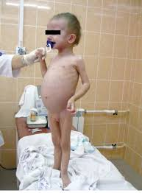


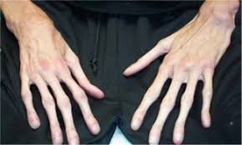

Клінічна фізіологія, патофізіологія, медична генетика
Гемофілія
Гемофілія
Целіакія
Альбінізм
синдром Марфана
Полідактилія

